Slide 1

Физкультминутка
Мы проснулись рано утром
Потянулись бодро, шумно
Чтобы сон ушел - зевнули,
Головой слегка тряхнули,
Разбудил нас бег на месте
К ванне побежали вместе,
Умывались и плескались,
Причесались аккуратно,
Приоделись все опрятно.
Не хотим мы больше спать,
Будем весело играть!

Slide 2

На прогулке или дома
Всех друзей или знакомых Поприветствуй от души,
Громко «ЗДРАВСТВУЙТЕ» скажи.

Slide 3
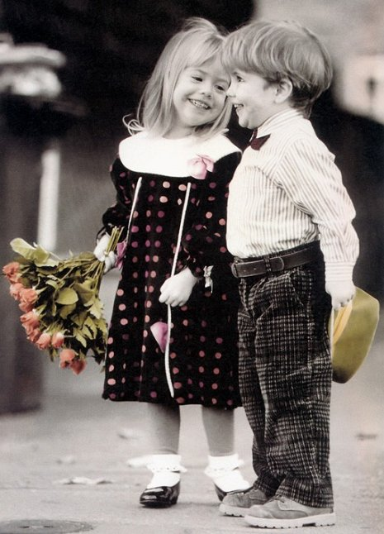
Вежливых слов не одно и не два,
Помни и знай эти чудо-слова:
Здравствуйте
Пожалуйста
Приятного аппетита
Спасибо
Извините
Простите
До свидания!

Slide 4
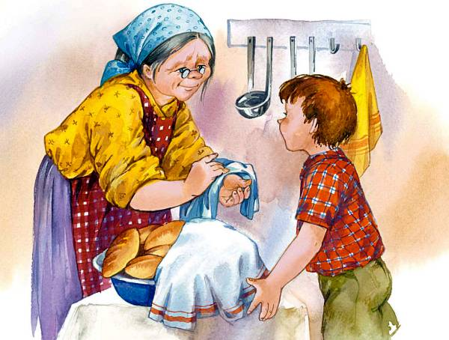
Что говорят, когда нужно о чем – то вежливо попросить?
Чтобы что-то попросить,
Нужно вежливыми быть.
Мы «ПОЖАЛУЙСТА» добавим –
Будут все довольны нами.

Slide 5
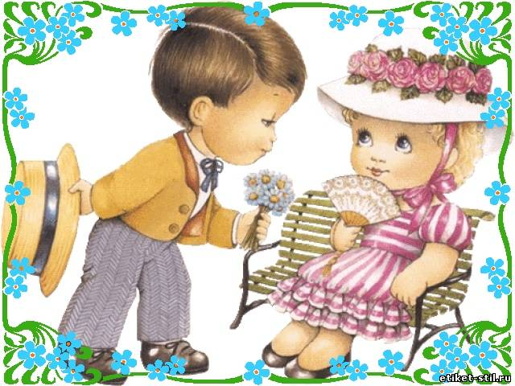
Что говорят, когда благодарят за добрые дела?
Скажи «СПАСИБО» за игрушку,
Конфету, сладкую ватрушку,
За то, что друг букет весенний
Тебе принес на день рожденья.

Slide 6

Что говорят когда просят прощения?
Если наступил на ножку
Хоть случайно, хоть немножко,
Сразу говори: «Простите»
Или лучше – «Извините».

Slide 7
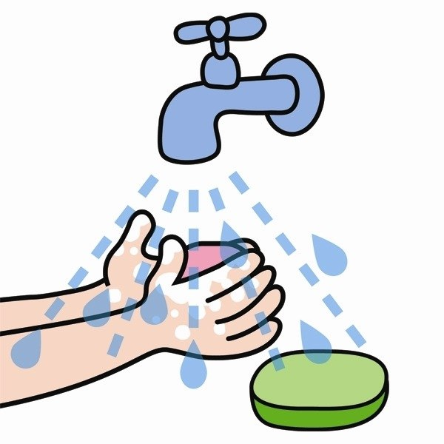
Что делают перед едой?
Ладушки, ладушки,
С мылом моем лапушки.
Чистые ладошки,
Вот вам хлеб и ложки.

Slide 8
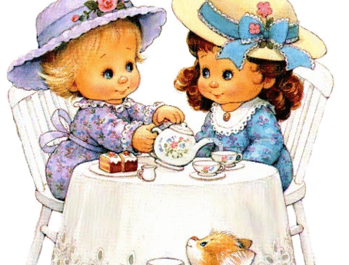
Что нужно сказать перед едой?
ПРИЯТНОГО АППЕТИТА
Когда тебе предложат угощенье - фруктовый торт, конфеты и печенье, -
Ешь спокойно, аккуратно,
Будет всем вокруг приятно.

Slide 9
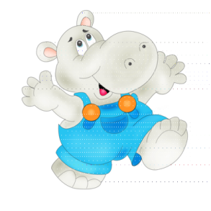
Что говорят когда прощаются?
Каждый скажет на прощанье,
Уходя, всем «До свиданья».
Другу уходить пора –
Скажем мы ему «Пока».

